Slide 1
STCF正电子源西安研讨会
徐欣 张艾霖 裴国玺 夏添 王子豪
2026/07/02
2026年西安研讨会
Notes:
各位老师同学大家好，我是徐欣，下面我将为大家介绍STCF正电子源系统最近的进展。

Slide 2
Outline
1
STCF注入器的研究进展
2
STCF正电子源研究进展
3
AMD磁场的研究进展
4
基于单晶的正电子源的研究进展
5
STCF束流测试平台正电子源系统
Notes:
我的报告共分为以下5个部分

Slide 3
1
STCF注入器的研究进展

Slide 4
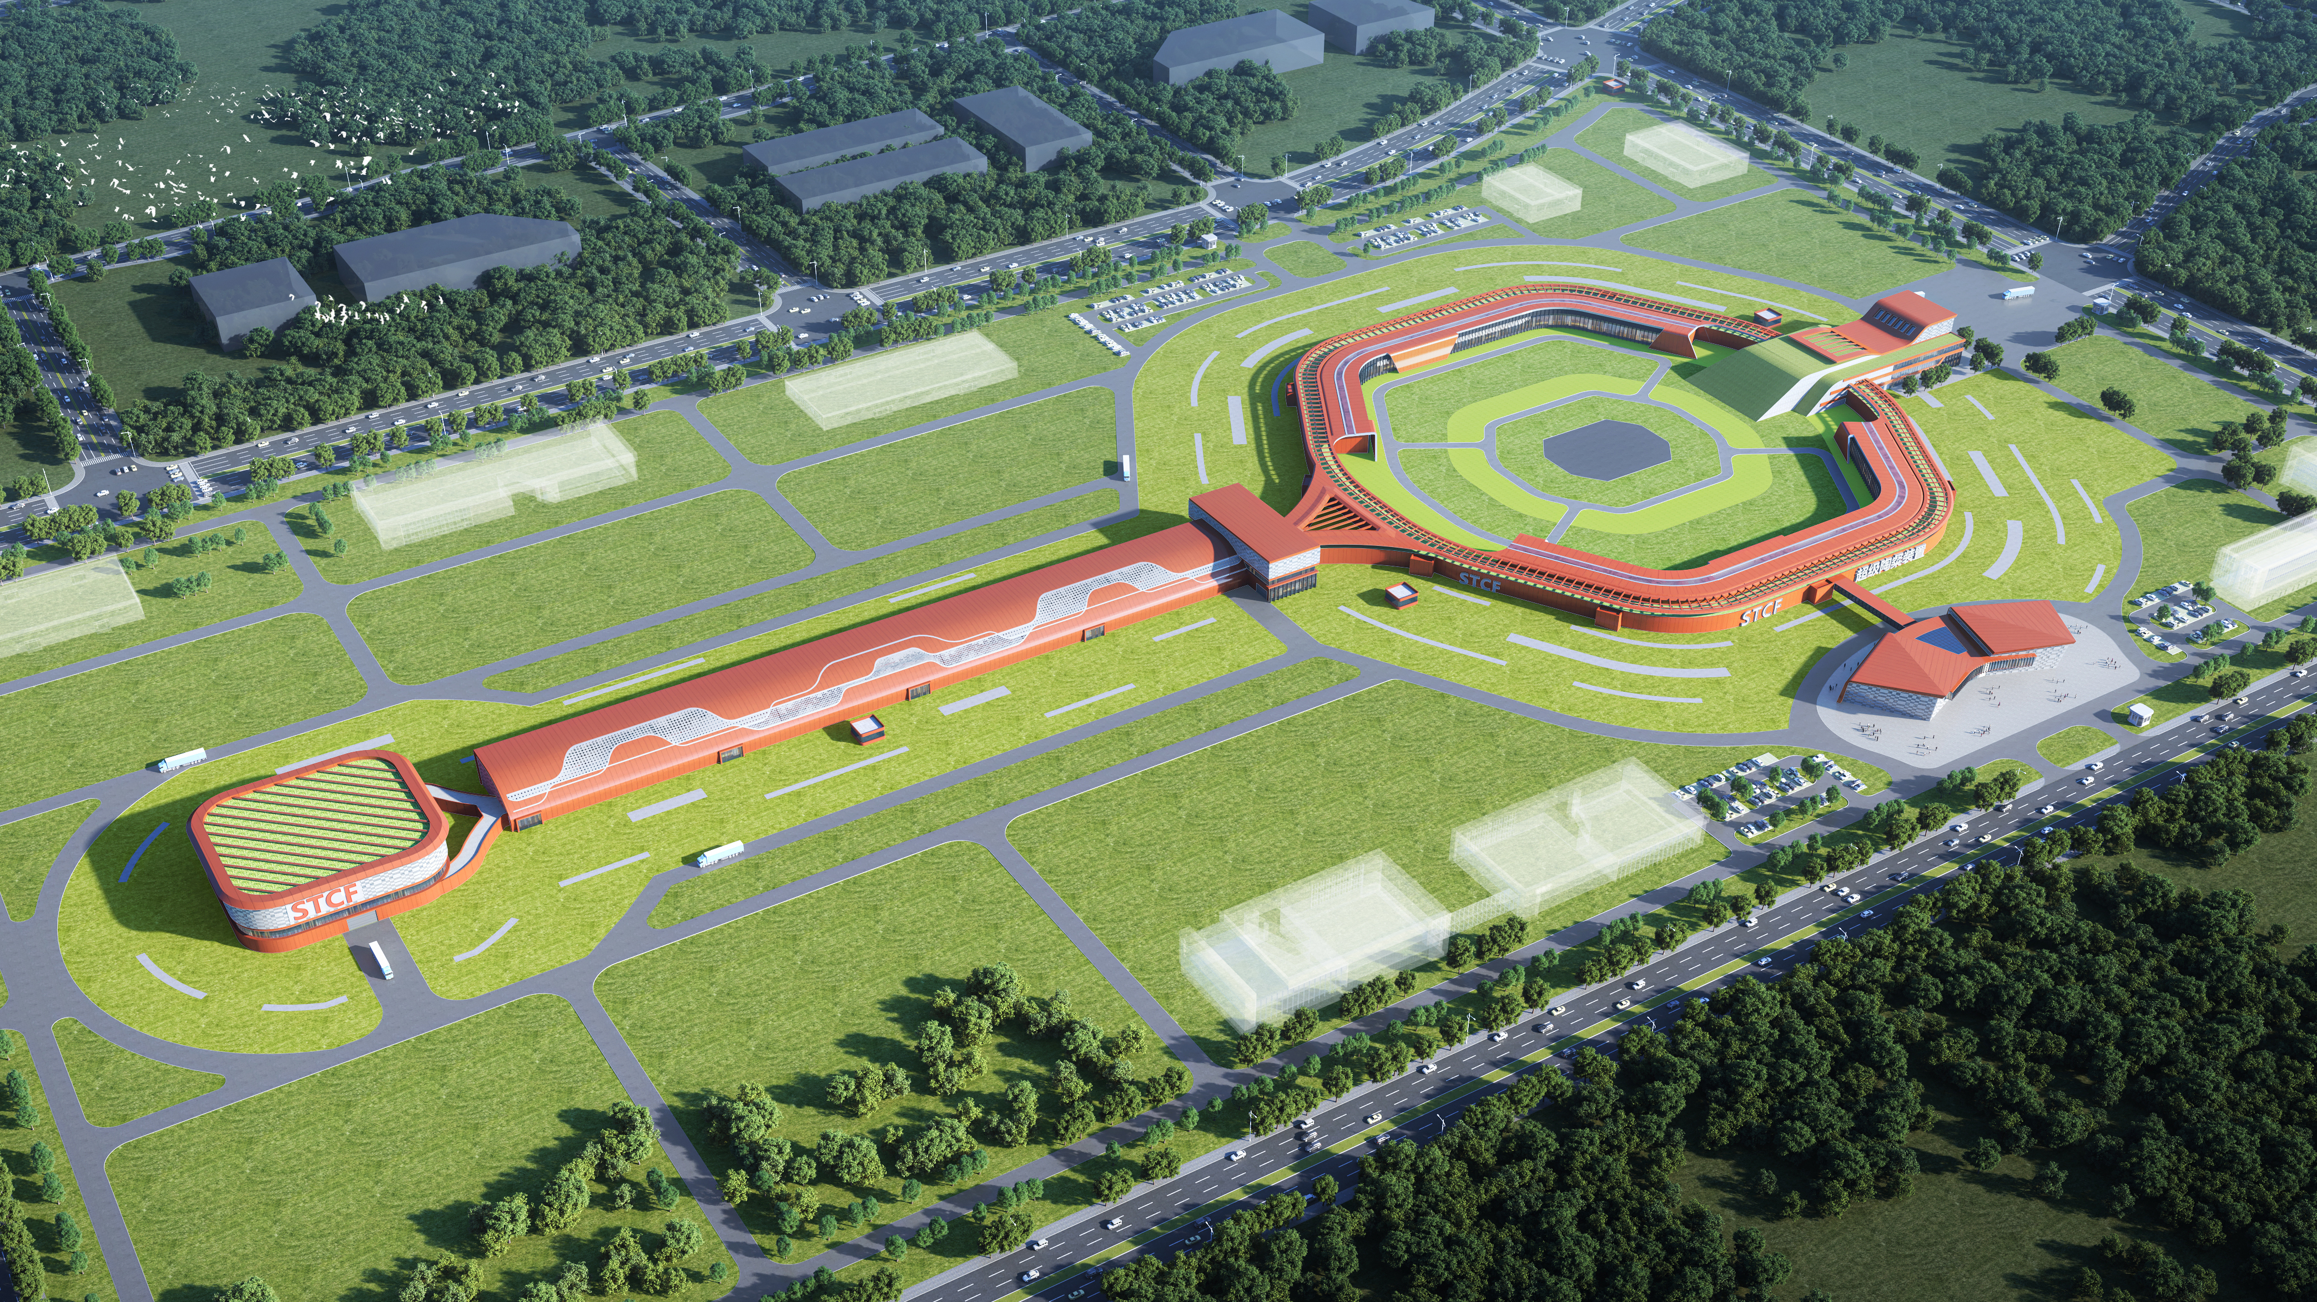
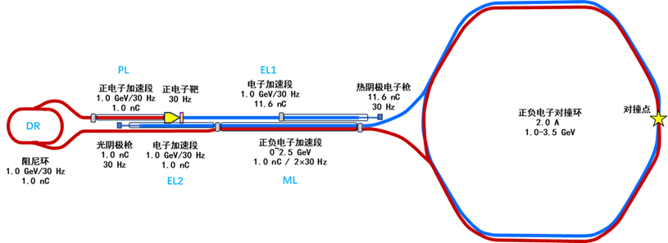
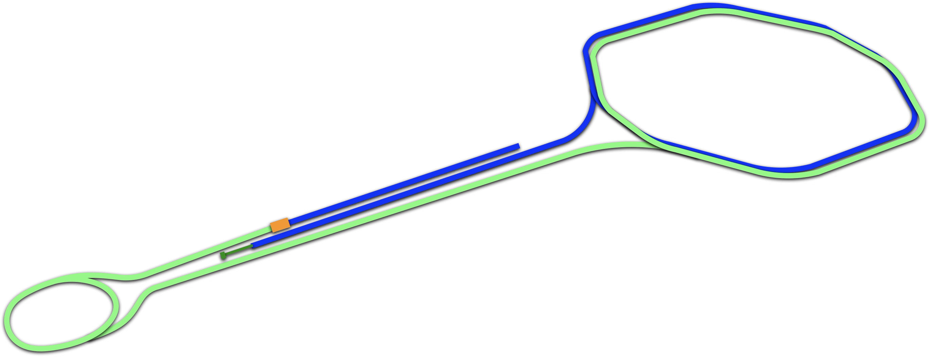
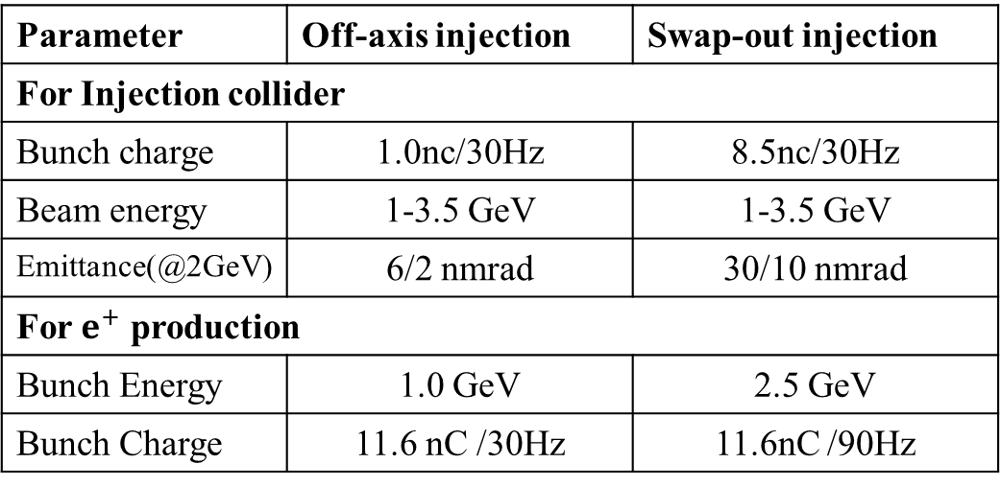
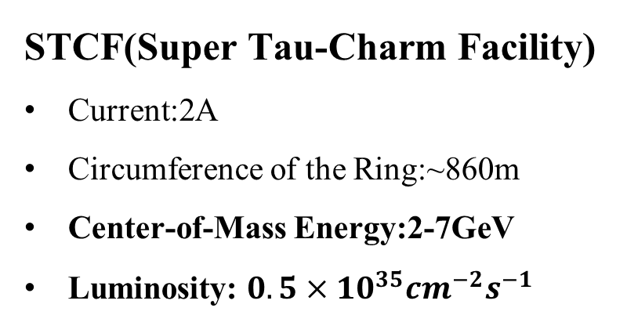
Parameter | Off-axis injection | Swap-out injection
For Injection collider
Bunch charge | 1.0nc/30Hz | 8.5nc/30Hz
Beam energy | 1-3.5 GeV | 1-3.5 GeV
Emittance(@2GeV) | 6/2 nmrad | 30/10 nmrad
For $e^{+}$ production
Bunch Energy | 1.0 GeV | 2.5 GeV
Bunch Charge | 11.6 nC /30Hz | 11.6nC /90Hz
STCF(Super Tau-Charm Facility)
Current:2A
Circumference of the Ring:~860m
Center-of-Mass Energy:2-7GeV
Luminosity: $0.5×{10}^{35}{cm}^{−2}s^{−1}$
Notes:
简单介绍一下注入器的方案及参数。
在离轴注入方案中，我们需要以 30Hz的重复频率产生每束团 1.0 nC 的正电子束。这一过程通过使用 10 nC、1.5 GeV 的电子束轰击钨靶来实现。
置换出注入方案则需要更高的束流强度。它使用 11.5 nC、2.5 GeV 的电子束，并以 90 Hz 的重复频率产生 2.9 nC 的正电子束团。随后，这些束团将被积累到 8.5 nC，再注入储存环。

Slide 5
2
STCF正电子源的研究进展

Slide 6
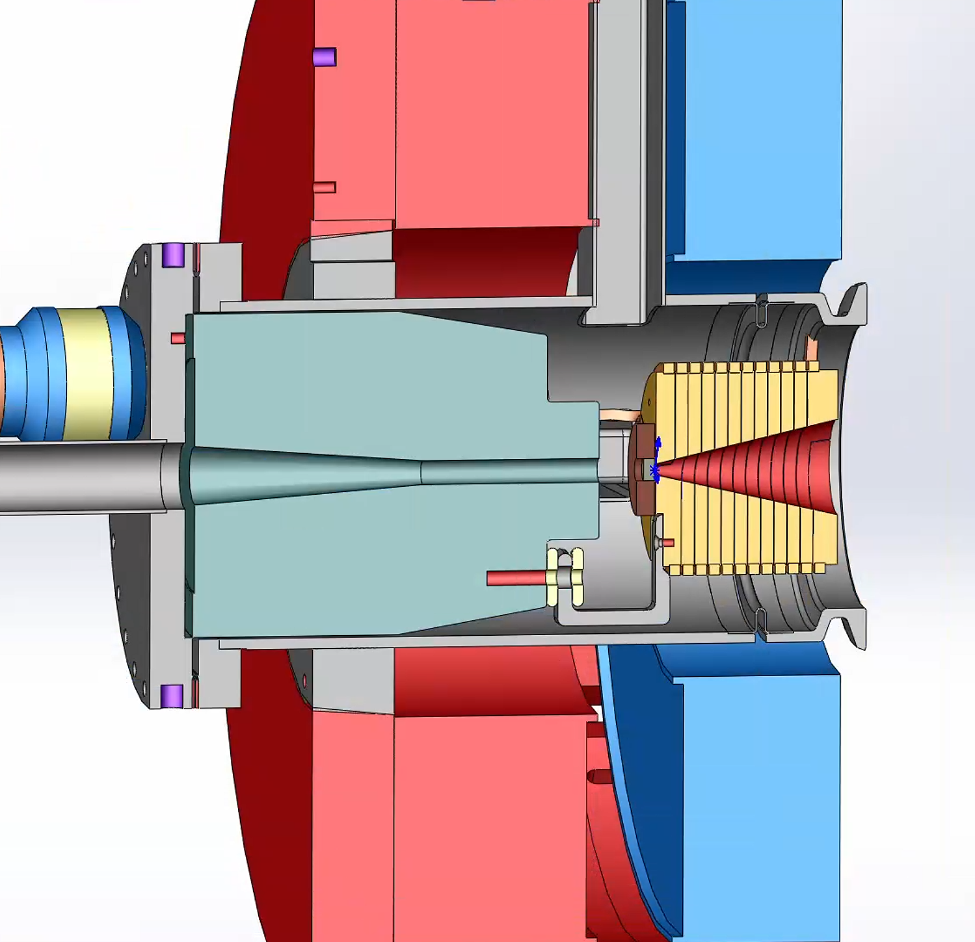
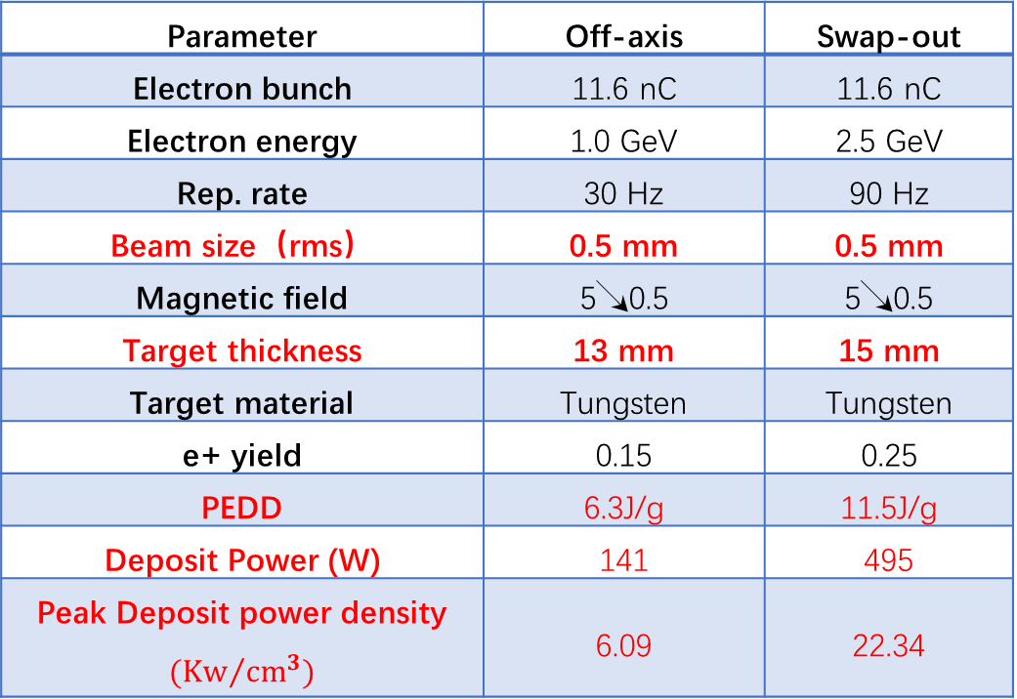
Parameter | Off-axis | Swap-out
Electron bunch | 11.6 nC | 11.6 nC
Electron energy | 1.0 GeV | 2.5 GeV
Rep. rate | 30 Hz | 90 Hz
Beam size（rms） | 0.5 mm | 0.5 mm
Magnetic field | 5↘0.5 | 5↘0.5
Target thickness | 13 mm | 15 mm
Target material | Tungsten | Tungsten
e+ yield | 0.15 | 0.25
PEDD | 6.3J/g | 11.5J/g
Deposit Power (W) | 141 | 495
Peak Deposit power density $${(Kw}/{{cm}^{3}})$$ | 6.09 | 22.34
1.模拟工具：Geant4、Fluka
2.两种注入方式的正电子源靶分别采用13mm与15mm的钨靶，PEDD皆低于安全阈值(35J/g)
3. 峰值沉积功率密度较大，置换注入的峰值沉积功率可达22kW/cm³, 使用振荡靶减少损坏风险
Notes:
下面更详细地介绍正电子源设计。
根据 Geant4 模拟结果，我们确定两种方案下的入射电子束团尺寸皆为0.5mm，靶厚度分别为 13 mm 和 15 mm。计算结果表明，PEDD 低于 35 J/g。然而，峰值功率密度最高可达到：
$22.34kW/cm^{3}$，因为如此高的功率密度可能会造成钨靶的损坏，因此我们将在设计中采用振荡靶来减少靶的损坏风险

Slide 7
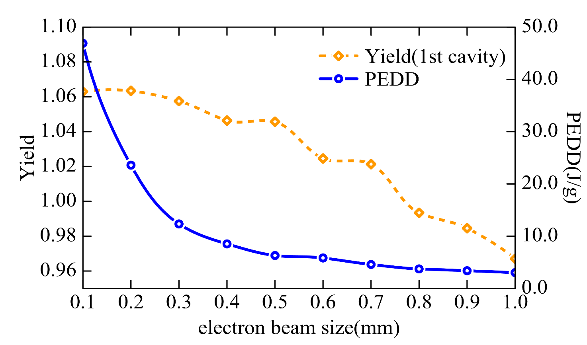
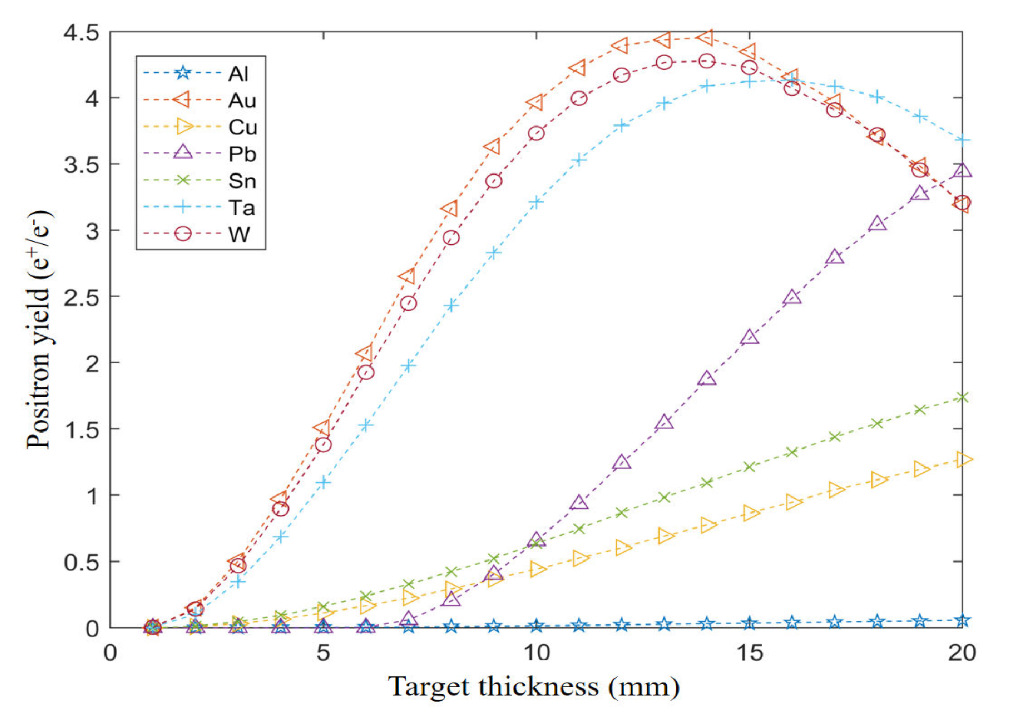
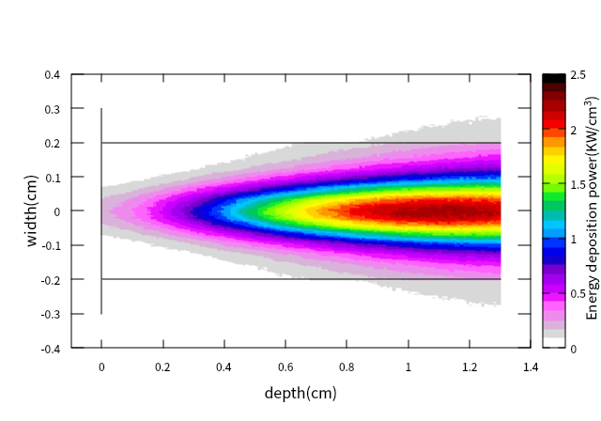
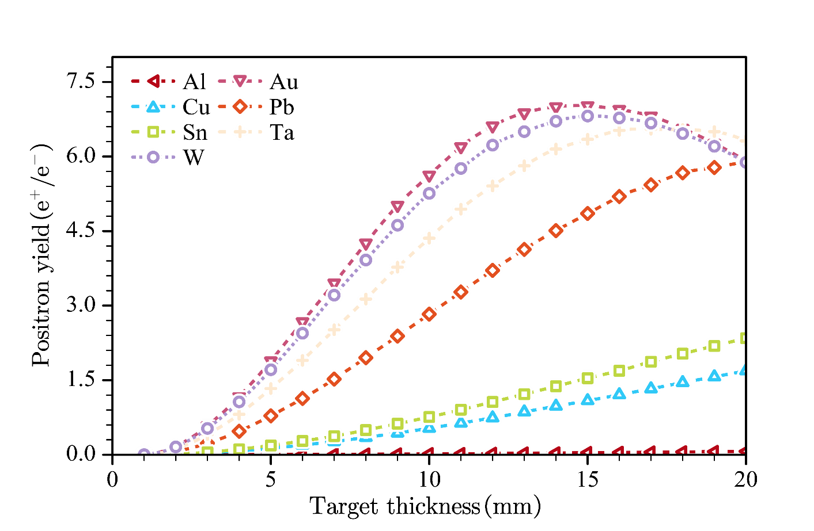
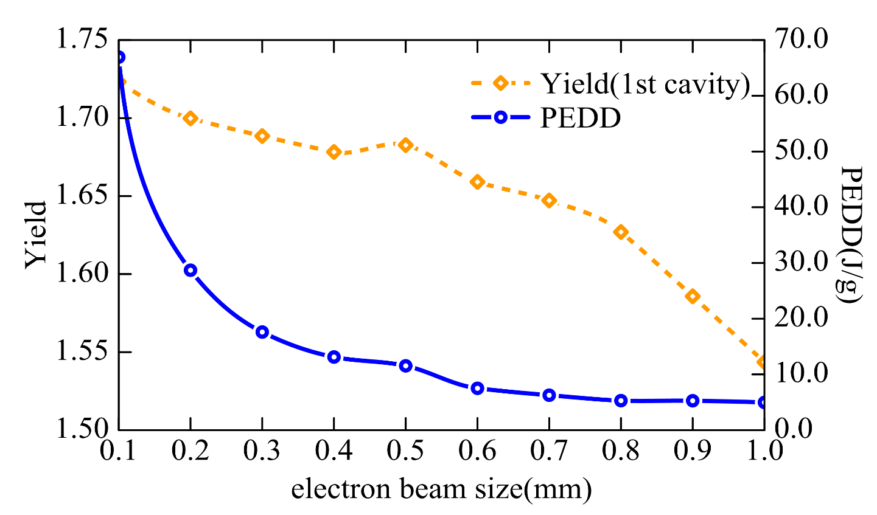
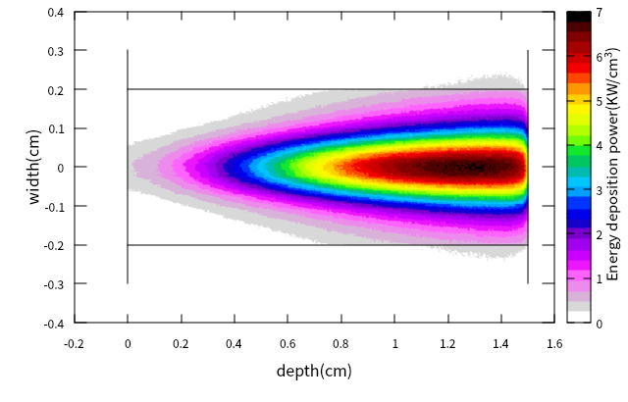
@1.0GeV electron beam
@2.5GeV electron beam
Notes:
这页展示了我们详细的打靶优化研究。我们分析了入射电子束团的尺寸对正电子产额以及PEDD的影响，0.5mm的束团尺寸可以保证产额较高的同时大大的降低PEDD。这分别是靶厚的优化以及电子束在靶内的能量沉积。

Slide 8
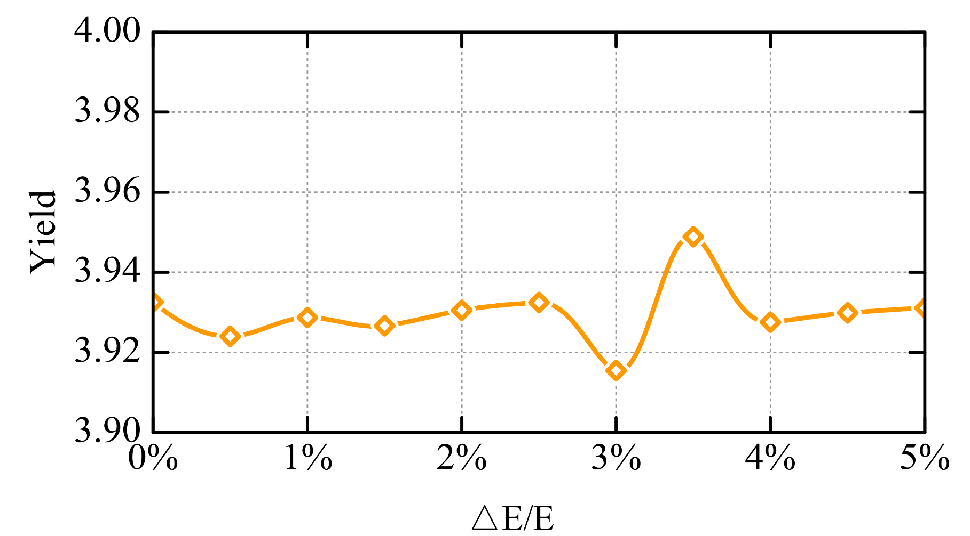
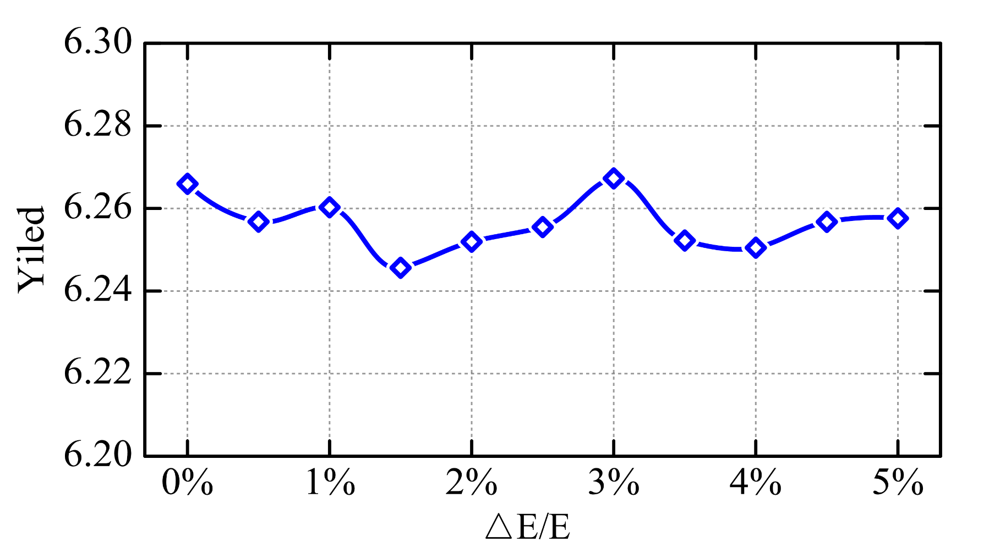
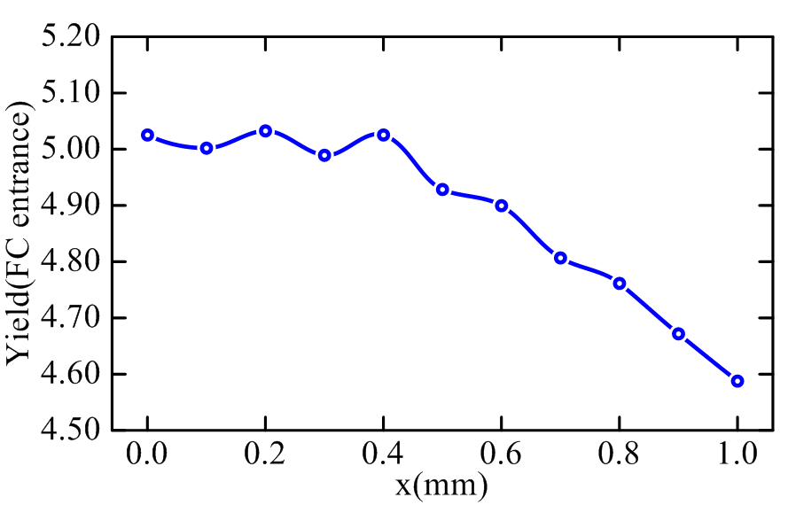
入射电子束能散对正电子产额的影响（1.0 GeV）
入射电子束能散对正电子产额的影（2.5 GeV）
入射电子束的能散基本不会对正电子产额产生影响
入射电子束束团中心的位置偏移会导致正电子产额的下降，对于RMS为0.5mm的入射电子束团尺寸，r=2mm的正电子靶，需将该位置偏移控制在0.4mm的范围内。
入射电子束偏移靶中心的距离对正电子产额的影响（2.5 GeV）
Notes:
我们还研究了入射束流能散和位置偏移对正电子产额的影响。结果表明，正电子产额对能散并不敏感，但会随着束流位置偏移的增加而下降。根据模拟结果，对于半径为 2mm的靶和 0.5mm的RMS入射束斑，束流位置偏移需要控制在 0.4mm以内。

Slide 9
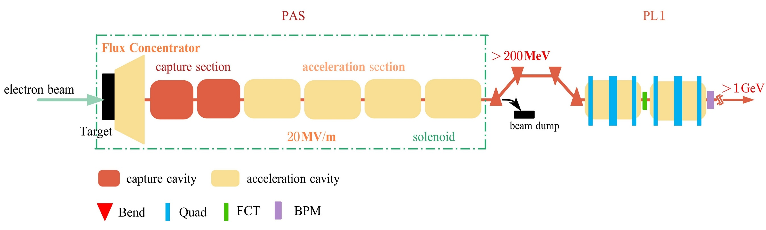
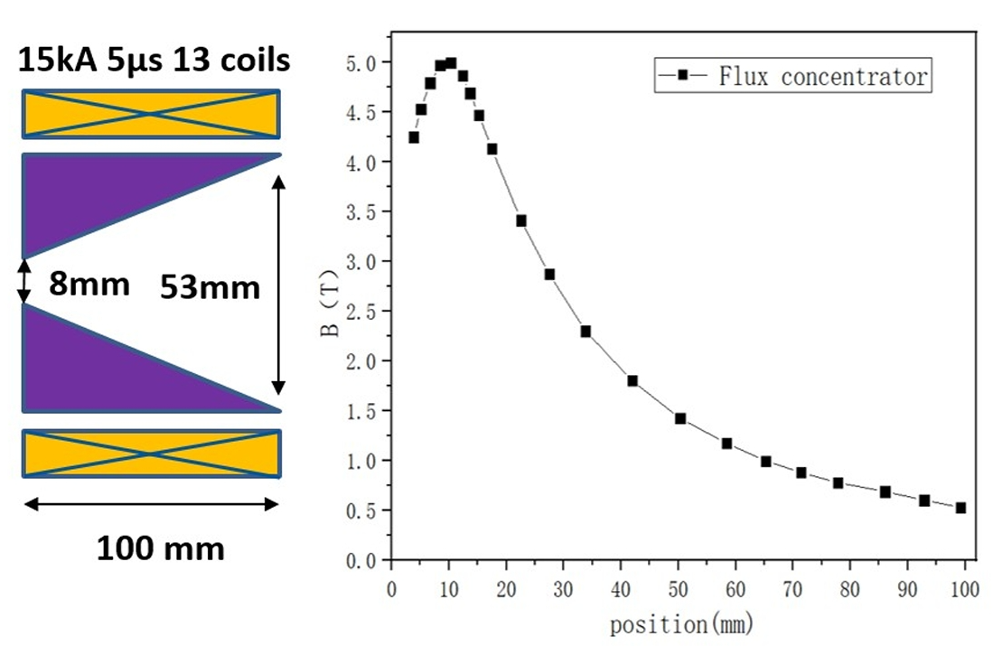
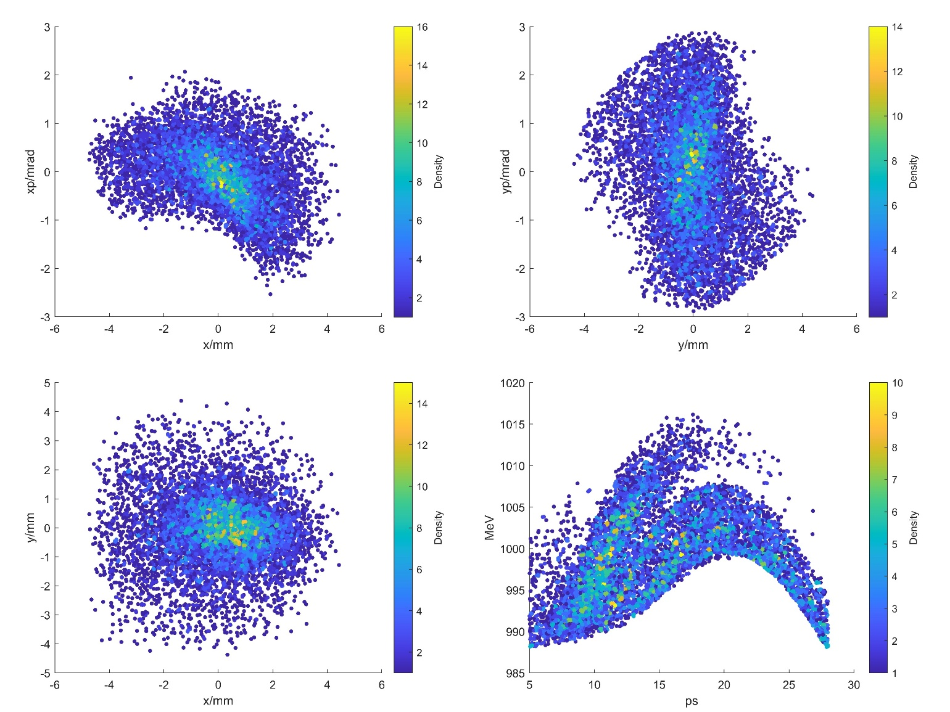
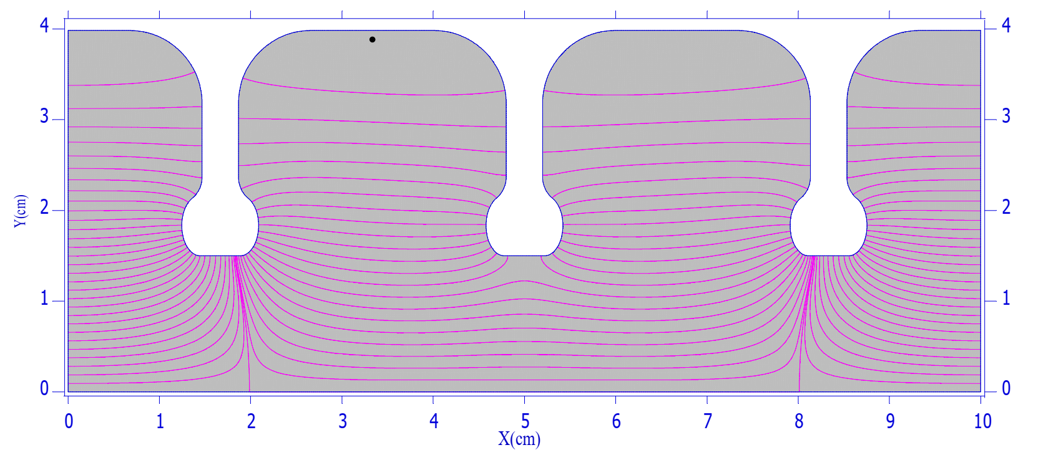
正电子源及正电子注入器的布局示意图
STCF正电子源系统Flux Concentrator结构示意图及磁场轮廓
大孔径加速管的截面示意图
AMD使用峰值磁场为5T的Flux Concentrator
PAS段使用加速梯度为20MV/m，孔径为30mm的加速管将正电子束团加速至260MeV
孔径为30mm的加速管一直将正电子束团加速至650MeV,后续使用普通加速管
PAS聚焦采用0.5T的螺线管，PL1段使用孔径为200mm的大孔径四极铁
1GeV的出口获得了90%粒子的RMS发射度为715 nm·rad 与 1003 nm·rad的正电子束团
STCF正电子注入器1GeV出口束流相空间
Notes:
完整的正电子加速段设计分为两个阶段：PAS 和 PL1。
PAS 阶段从 AMD 系统开始，该系统采用了如图所示的峰值磁场为5T的Flux Concentrator。随后依次布置两个俘获腔和四个3m长的加速结构。我们采用孔径为30mm、加速梯度为20MV/m的加速结构，将束流加速到约 650 MeV。之后，再使用常规加速结构，以 22 MV/m 的梯度将束流能量提升至 1 GeV。在聚焦方面，PAS 阶段0.5T的螺线管磁场，而 PL1阶段采用大孔径四极磁铁，其孔径为 200 mm。

Slide 10
3
AMD磁场的研究进展

Slide 11
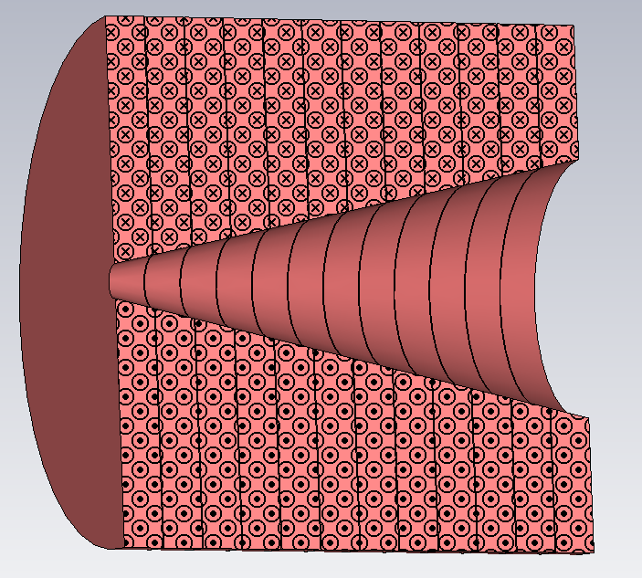
 | Value
Length (mm) | 100
Inner radius (mm) | 3.5~26
Out radius (mm) | 53
Current(kA) | 15
Pulse width(us) | 5
Peak magnetic field (T) | ~7
常温AMD由Flux Concentrator、Bridge Coil、Polar Cone组成
当施加脉宽为5us，峰值电流为15kA的电流时，Flux Concentrator实现了峰值磁场为7T的磁场。
Notes:
首先介绍常温AMD的设计进展。
首先回顾一下，AMD 由三个部分组成：桥接线圈、极锥和磁通聚集器。
先来看 STCF 磁通聚集器的设计。该磁通聚集器长度为 100 mm，内半径从 3.5 mm 逐渐增大到 26 mm，而外半径固定为 54 mm。当通入15kA、脉宽5us的电流脉冲时，它能够产生约7T 的峰值磁场。

Slide 12
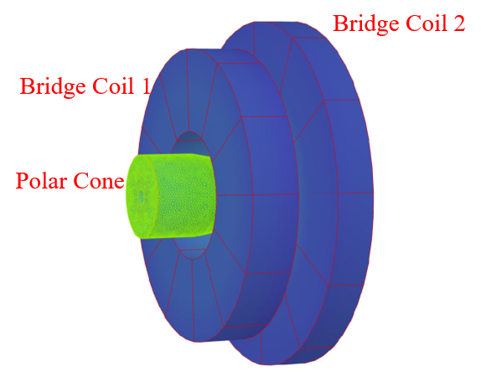
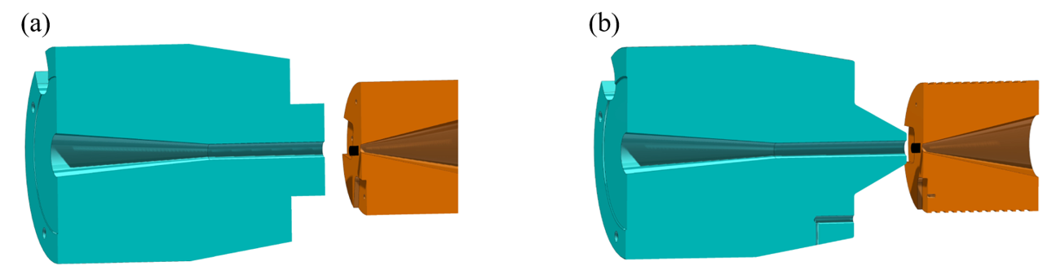
优化极锥结构的材料以及几何结构
为Bridge Coil添加磁轭以及调整两个Bridge Coil之间的距离
Notes:
这项工作的主要目标是通过优化bridge coil和极锥的形状，增强桥接线圈对磁场的贡献。
下面详细介绍我们近期对AMD的优化工作。
首先，图 1 显示了有无极锥情况下桥接线圈产生的磁场。可以清楚看到，加入极锥后，桥接线圈的磁场提高了约0.5T。
第二，图 2 比较了两种不同极锥材料对磁场的影响。模拟结果表明，材料选择对磁场分布几乎没有影响。
第三，图 3 展示了我们优化后的极锥形状。我们通过在出口处对外孔径进行锥形收缩，提高了磁场强度。
通过 OPERA 模拟，我们确认这种新结构不仅提高了峰值磁场，而且使峰值磁场位置更靠近靶出口。此外，我们还在桥接线圈上增加了磁轭，从而进一步提高了约0.2T的磁场。通过这些综合优化，桥接线圈产生的峰值磁场成功提高到1.12T。

Slide 13
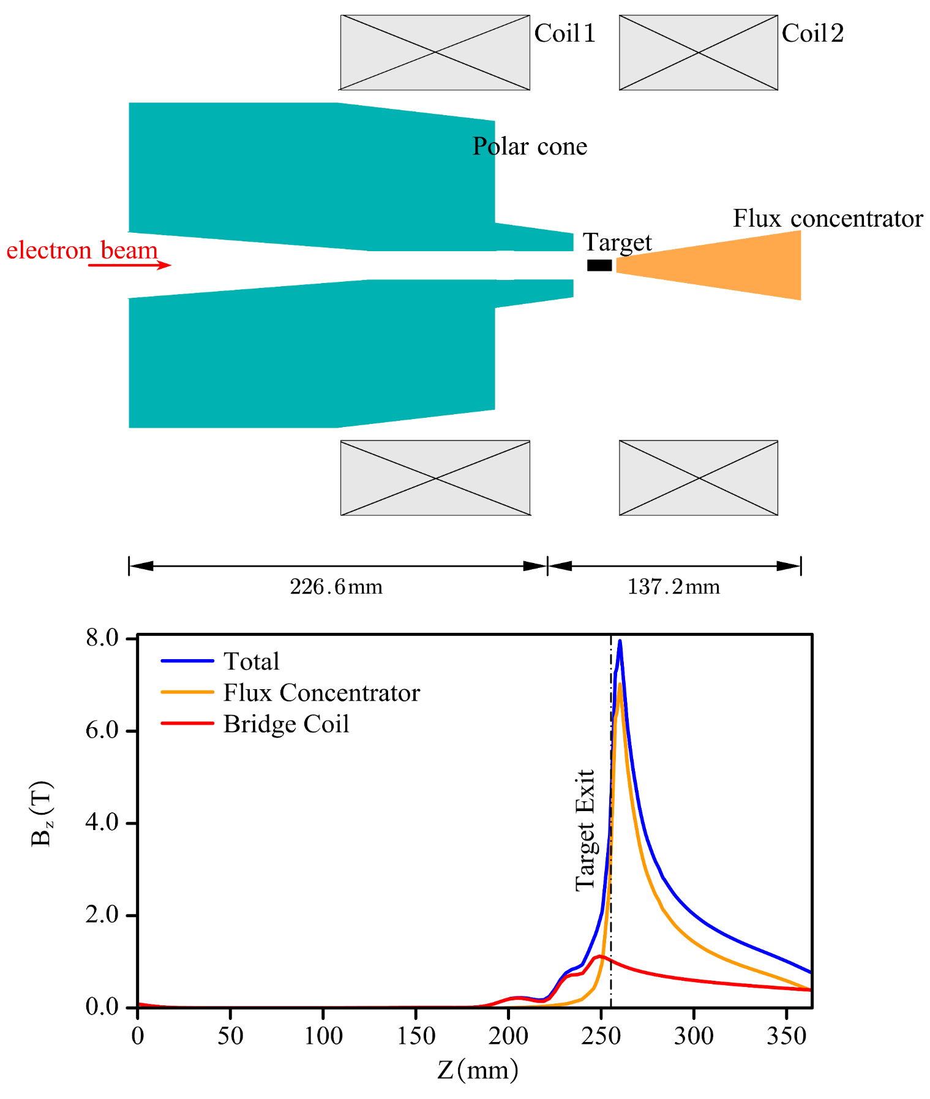
通过优化极锥与Bridge Coil产生的磁场，提升了AMD的磁场，实现了在靶出口可达4.52T，峰值磁场接近8T的峰值磁场。
Notes:
最终，我们实现了靶面处 4.52 T的 AMD磁场，以及7.96T的总峰值磁场

Slide 14
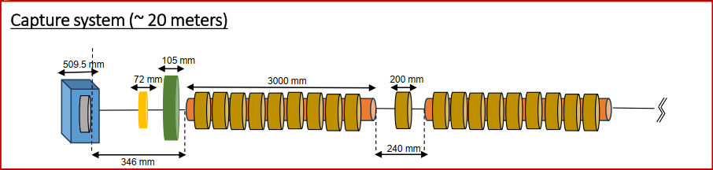
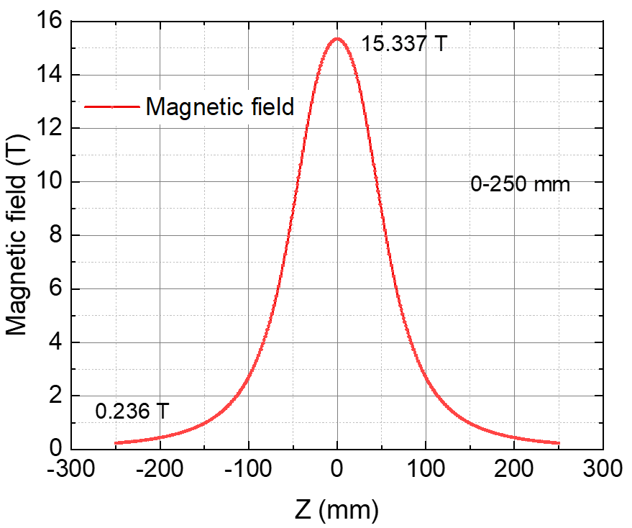
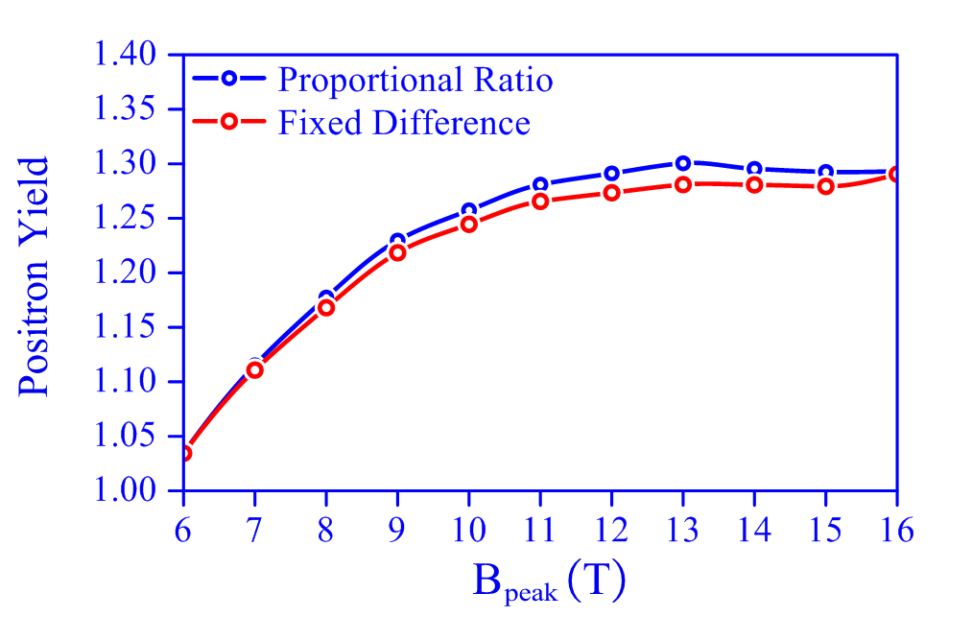
@FCC-ee的设计方案
靶厚只第一个加速腔的入口为346mm放置了调谐螺线管、屏蔽层以及超导系统本身。螺线管垫补0.5T的磁场、屏蔽层保护第一个加速腔。束流管孔径30mm。
常温AMD与超导AMD布局示意图
7-52mm孔径的限制
常温AMD的磁场示意图
超导AMD的磁场示意图
正电子产额随着Flux Concentrator峰值磁场的变化
Notes:
我们最近还研究了超导AMD的方案，这是常温AMD与超导AMD的布局示意图以及磁场示意图。超导AMD的四个优势：1、峰值磁场可以很高，能达到15-18T。2、孔径大 3、方便调节靶的纵向位置 4、直流
该图显示了正电子产额随着Flux Concentrator峰值磁场的提高而增高，在7-52mm的孔径限制下，提高峰值磁场对正电子产额的增益有限，且在12-13T达到峰值。
正电子产额的增加是峰值磁场提高与孔径增大协同作用的结果。
左上角展示了FCCee方案超导方案的布局，靶后至第一个加速腔的入口为346mm。其中放置了调谐螺线管、辐射屏蔽等部件，束流管孔径是30mm。

Slide 15
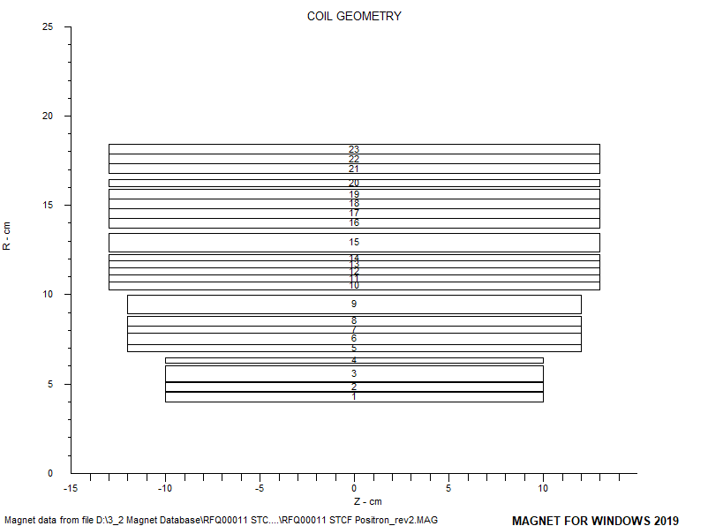
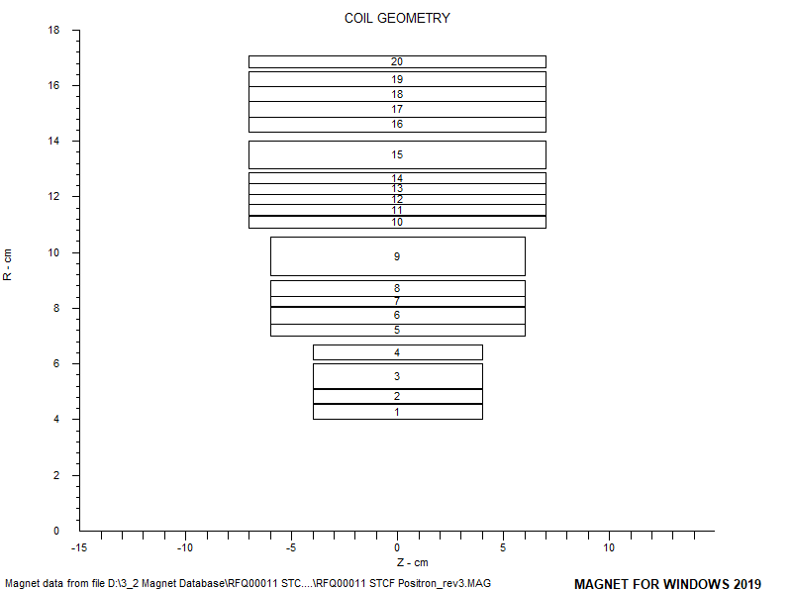
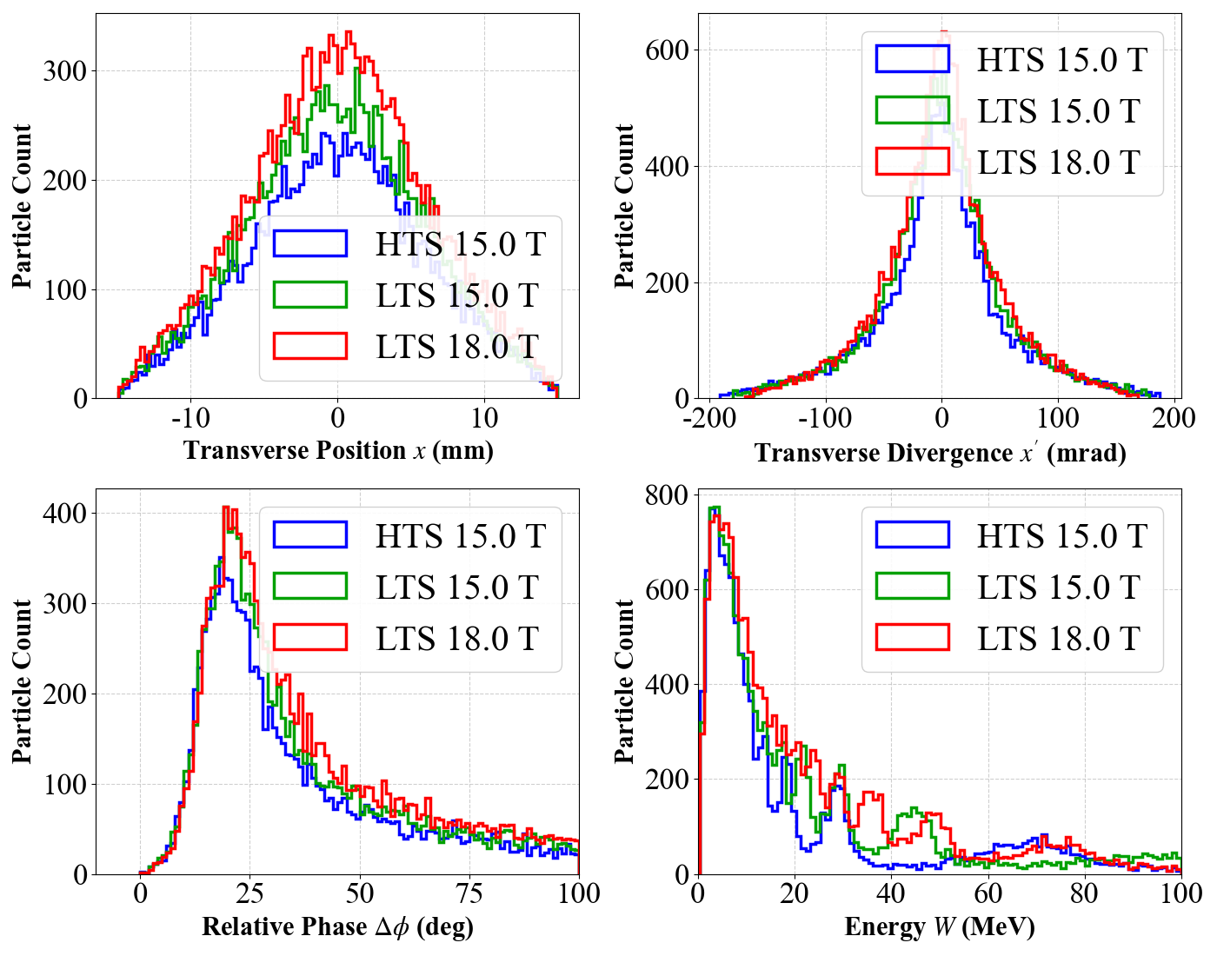
三个超导AMD方案@马文彬：
低温超导，3xNb₃Sn+2xNbTi
低温超导，3xNb₃Sn+1xNbTi
高温超导，NI-REBCO磁体，饼式线圈方案
低温超导和高温超导技术路线可以实现中心磁场15-18T；
高温超导因其电流密度高，线圈可以做得紧凑，可以实现快速的磁场衰减，12mm带材可以实现最高中心磁场约15T；
从磁体稳定性上来看，高温超导在失超保护上存在难度；低温超导技术相对成熟；
孔径都在80mm左右，捕获效率在加速管的入口分别提高了94.3%、66.6%、35.9%
Notes:
这一页展示了马文斌老师设计的3个超导AMD的方案，设计了两个低温超导的方案与高温超导方案。这三种方案都可以实现15-18T的磁场。孔径都能到80mm左右。
参考FCCee的布局，进行正电子跟踪模拟，其捕获效率显著提高。

Slide 16
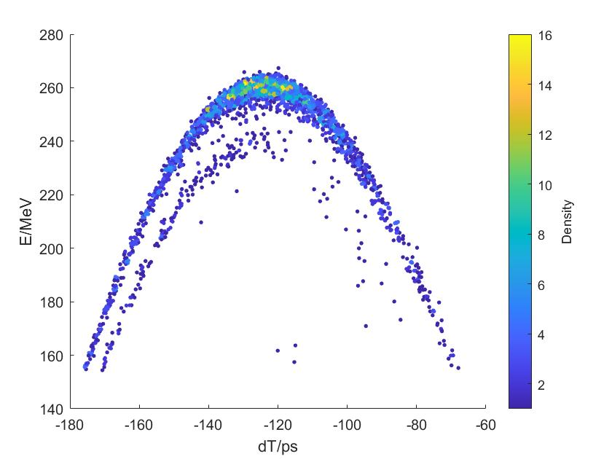
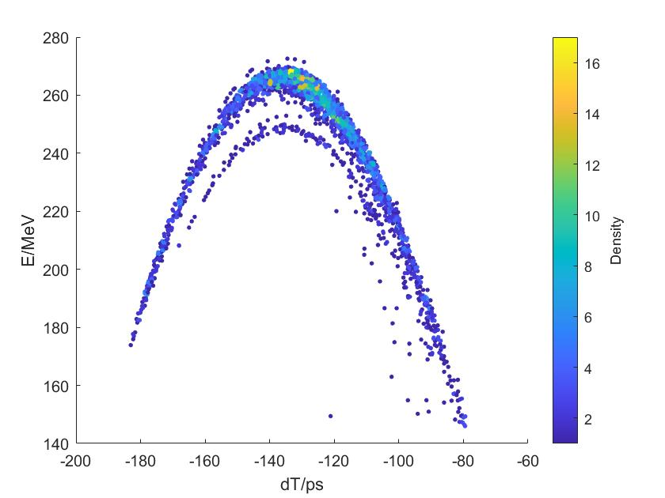
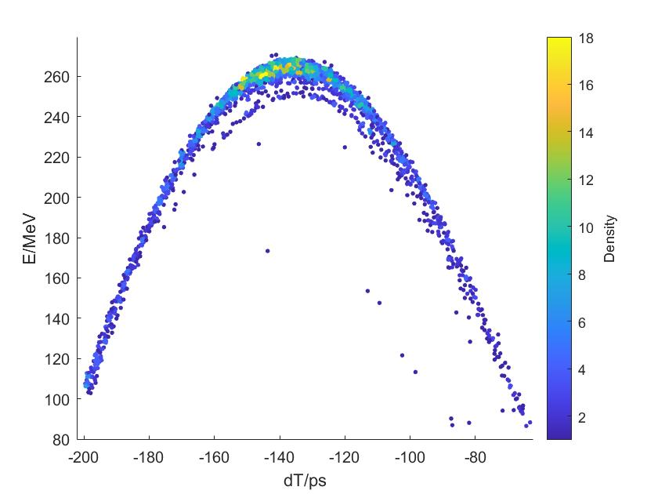
STCF对AMD孔径以及靶距离第一个加速腔入口距离的考虑：孔径：超导AMD处束流管的孔径与后续加速管的孔径保持一致即可。辐射屏蔽的厚度余量比较充足。
距离：20-30cm漂移距离的最优结果束流参数差距不大，30cm的束流分布较差，40cm产额以及束流品质都显著下降。
已经在Fluka中建立了完整的AMD模型，后续将进行辐射屏蔽的计算考量，确定最终的孔径及漂移距离。
束流管孔径对AMD出口处正电子数的影响
束流管孔径对200MeV正电子数的影响
RMS bunch length =20.9ps
Energy spread=10.5%
Num=2393
RMS bunch length =21.6ps
Energy spread=10.87%
Num=2431
RMS bunch length =28.7ps
Energy spread=18.6%
Num=2292
靶出口距离加速腔入口20cm、30cm、40cm时PAS出口正电子纵向相空间
Notes:
这一页是目前对超导方案的束流管孔径以及靶后与第一个加速腔入口的漂移距离对正电子产额的影响的判断，超导AMD处束流管的孔径与后续加速管的孔径保持一致即可。辐射屏蔽的厚度余量比较充足。20-30cm漂移距离的最优结果的束流参数差距不大，40cm时的产额以及束流品质都显著下降。最终的考虑还需要进行打靶能量沉积的模拟，已经在Fluka中建立了完整的AMD模型，后续将进行辐射屏蔽的计算考量，确定最终的孔径及漂移距离。

Slide 17
4
基于单晶的正电子源的研究进展

Slide 18
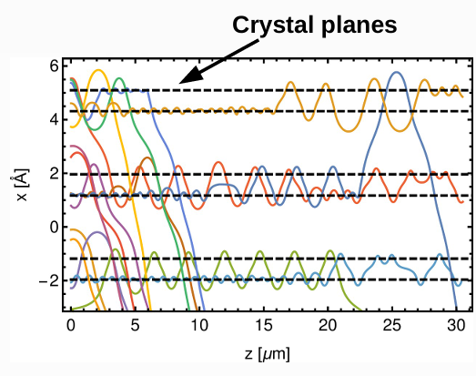
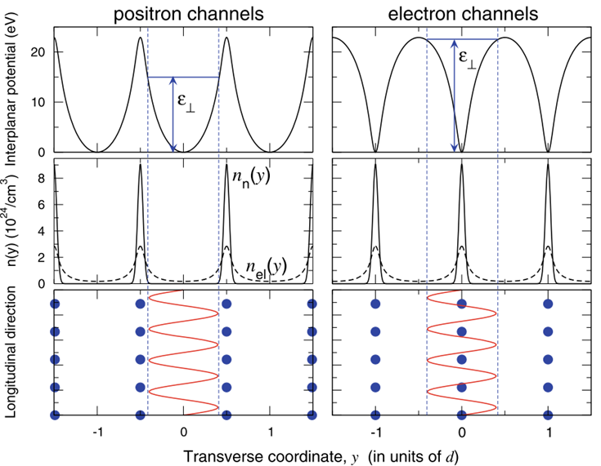
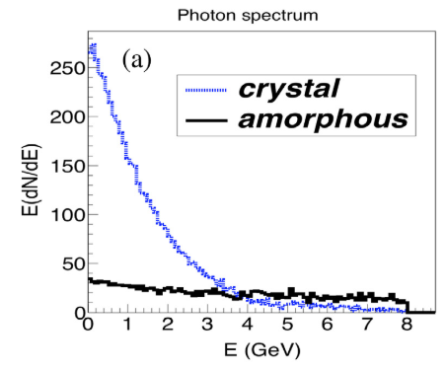
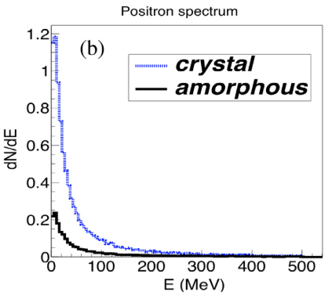
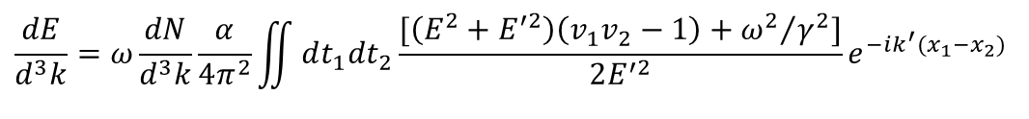
电场梯度达10¹³ V/m
对于超相对论性的电子或者正电子来说接近施温格极限
辐射概率以及电子对效应的截面急剧上升在单晶材料中
$$\frac{dE}{d^{3}k}=ω\frac{dN}{d^{3}k}\frac{α}{4π^{2}}\iint{dt_{1}{dt}_{2}\frac{[\left(E^{2}+E^{′2}\right)\left(v_{1}v_{2}−1\right)+{ω^{2}}/{γ^{2}}]}{2E^{′2}}}e^{−ik^{′}(x_{1}−x_{2})}$$
单晶材料中会提高光子的产额
更易产生低能光子→产生低能正电子→利于AMD捕获
更低的热沉积以及PEDD在靶中→低的水冷以及热应力→靶的稳定性提高
8 GeV e-
8 GeV e-
Notes:
单晶正电子源的核心思想，是利用高能电子束与取向单晶之间的相干相互作用来增强 γ 光子的产生。传统非晶靶中，电子主要通过普通轫致辐射产生光子，整个过程基本是随机散射。而在单晶中，如果电子束沿晶轴或晶面方向入射，电子会感受到周期性的晶格势场，并在晶体连续势中发生通道运动或相干偏转。就会大大的提高光子的产额。更易产生低能光子→产生低能正电子→利于AMD捕获，更低的热沉积以及PEDD在靶中→低的水冷以及热应力→靶的稳定性提高。

Slide 19
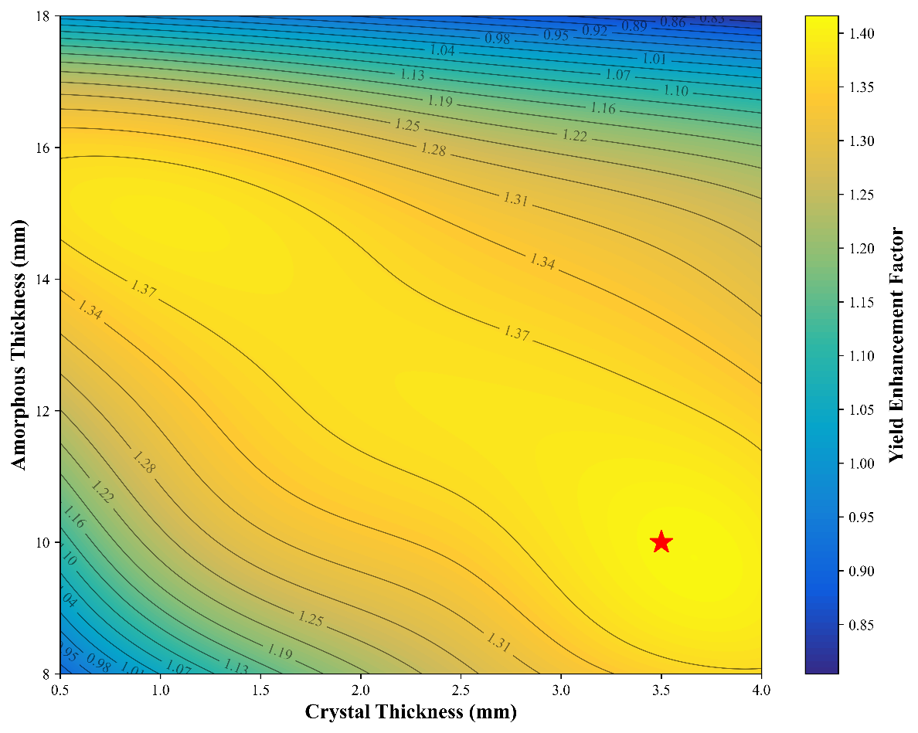
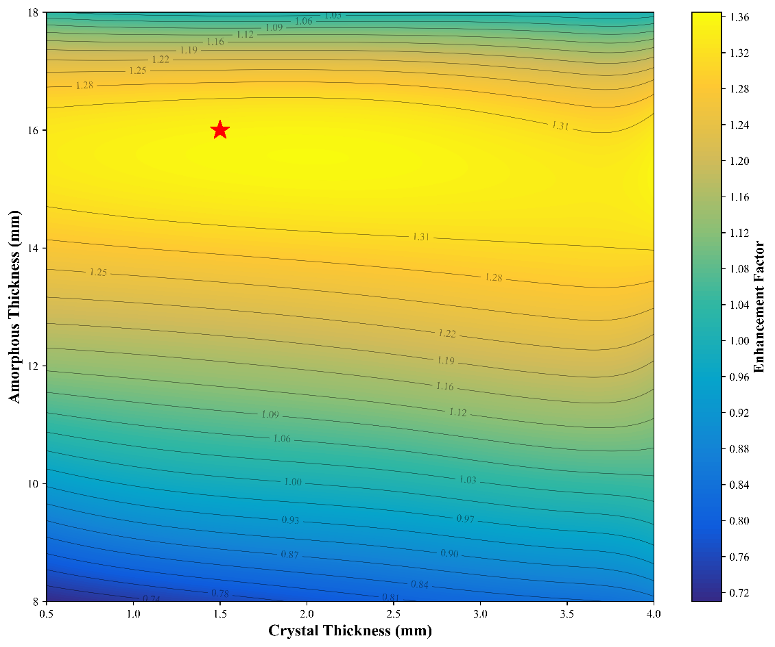
基于单晶材料的正电子源的两种方案：厚单晶靶、薄单晶+厚无定形靶
模拟结果：混合靶方案钨<111>晶轴的41%左右，金刚石<110>晶轴提升35%左右，厚钨单晶提高了21%左右。厚单晶与薄单晶的正电子产额基本是一致的，产额的差异来自于模型的精度差异。
单晶正电子源的两种靶结构
正电子产额随着单晶靶厚的变化
混合靶方案单晶钨较金刚石提升正电子产额的效果更加，但金刚石制作的工艺更加成熟，晶体取向性更好。
从保护单晶材料角度出发，混合靶方案中在单晶中的能量沉积极低，混合靶的方案更优。
正电子产额提升因子随着混合靶靶厚的变化（单晶钨）
正电子产额提升因子随着混合靶靶厚的变化（金刚石）
Notes:
模拟结果：金刚石<110>晶轴提升35%左右，钨<111>晶轴的41%左右，厚钨单晶提高了21%左右。
实际中厚单晶与薄单晶的正电子产额基本是一致的，产额的差异来自于模型的精度差异。
混合靶方案单晶钨较金刚石提升正电子产额的效果更加，但金刚石制作的工艺更加成熟，晶体取向性更好。
从保护单晶材料角度出发，混合靶方案中在单晶中的能量沉积极低，混合靶的方案更优。

Slide 20
5
STCF束流测试平台正电子源系统
Notes:
Finally, Part 5: The Beam Test Platform. We plan to build a platform to test our key technologies.

Slide 21
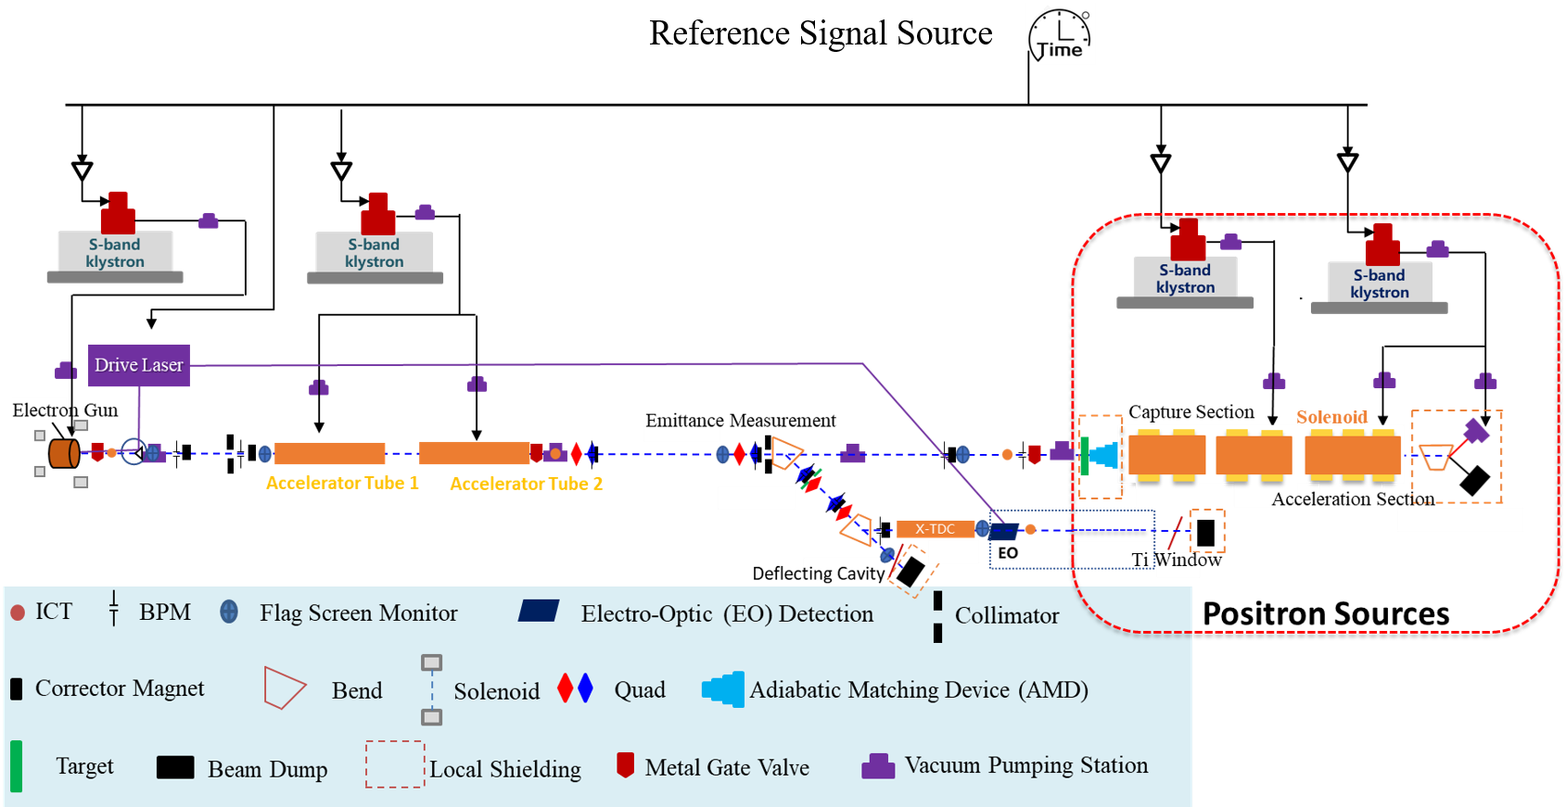
Measure the charge of the positron and electron
Notes:
最后，为了实验验证 STCF 正电子源的关键技术，例如正电子靶、AMD、大孔径加速结构以及束流诊断系统，我们正在建设一个专用的束流测试平台。
这里展示的是拟定的束流测试平台布局。计划使用 100 MeV 电子束轰击正电子靶，并在 100 MeV 出口处测量正电子和电子的电荷量。

Slide 22

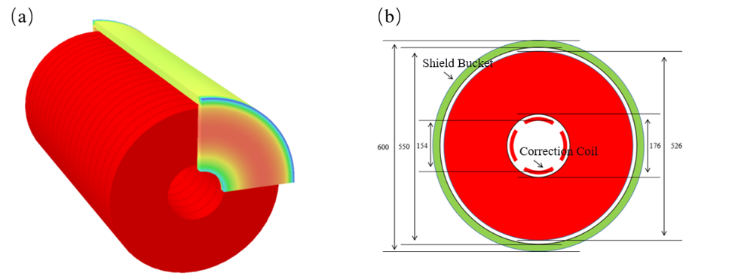
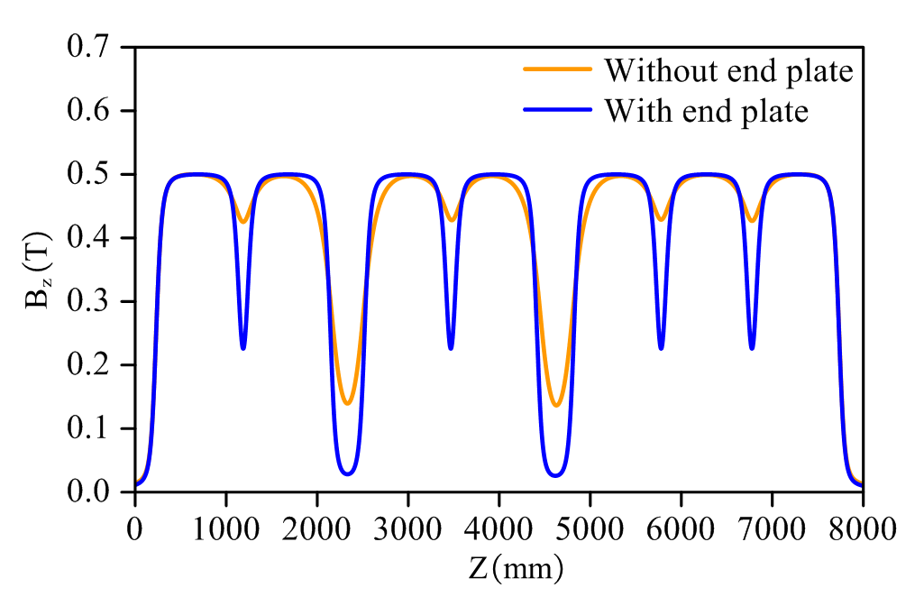
束流测试平台的螺线管的设计
正电子加速段使用两个2m的捕获腔和一个3m的加速腔
使用7个0.9m长的螺线管形成0.5T的磁聚焦平台
7个螺线管组合的正电子聚焦磁场轮廓
Notes:
如图所示，测试平台的正电子源段采用两个俘获腔和一个加速腔，将正电子束加速到 100 MeV。用于聚焦的 0.5 T 磁场由 7 个均匀间隔、长度为 0.9 m 的螺线管平台产生。对应的磁场分布如图所示。

Slide 23
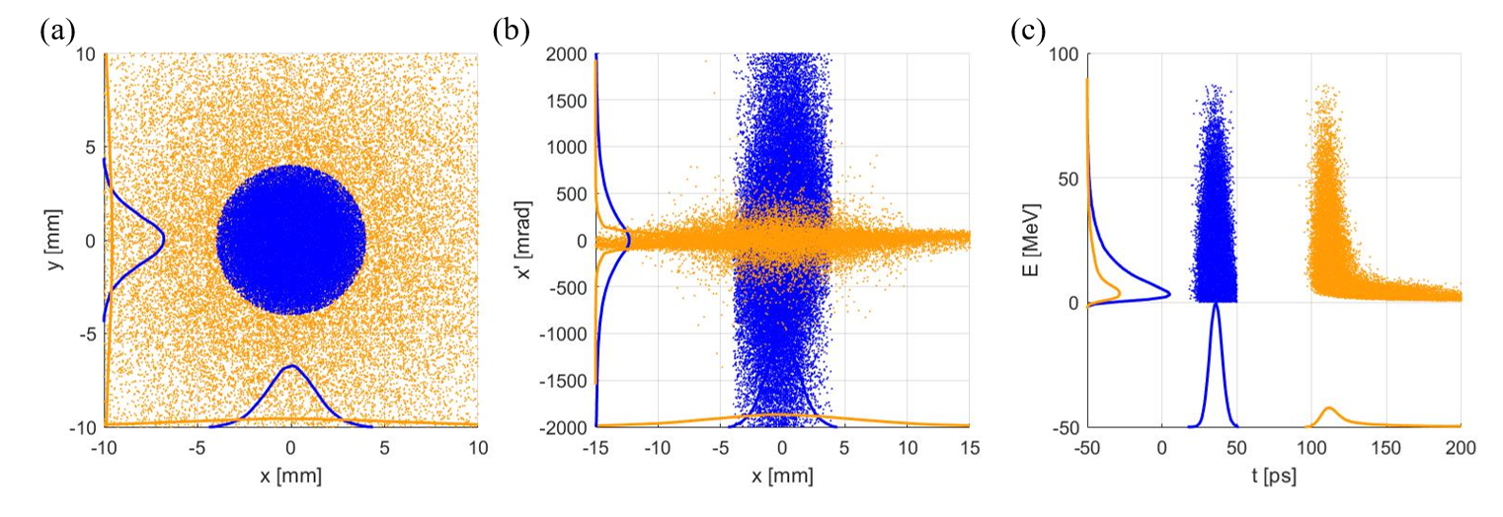
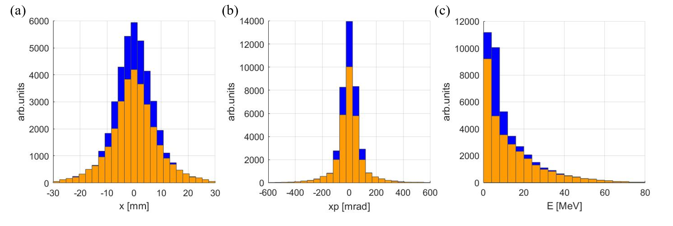
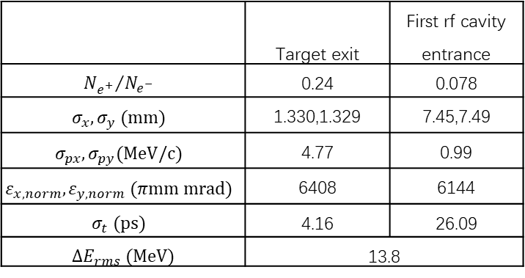
Beam dynamic simulation
Tanle1. The positron parameters before and after the AMD
 | Target exit | First rf cavity entrance
$${N_{e^{+}}}/{N_{e^{−}}}$$ | 0.24 | 0.078
$$σ_{x},σ_{y} (mm)$$ | 1.330,1.329 | 7.45,7.49
$$σ_{px},σ_{py}(MeV/c)$$ | 4.77 | 0.99
$$ε_{x,norm},ε_{y,norm} (πmm mrad)$$ | 6408 | 6144
$$σ_{t} (ps)$$ | 4.16 | 26.09
$∆E_{rms} (MeV)$ | 13.8
正电子在AMD前后的束流参数的变化
提高了35%的捕获效率
正电子的RMS束团尺寸减少了约1mm
新旧两种AMD方案正电子捕获效率的对比
Notes:
下面来看 100 MeV 束流动力学模拟结果。
图 1 展示了正电子参数在经过 AMD 前后的变化，更多细节列在表 1 中。
最重要的是，图 2 比较了我们新的 AMD 设计和旧的 5 T 磁通聚集器设计。结果显示，新设计使俘获效率提高了35%。

Slide 24
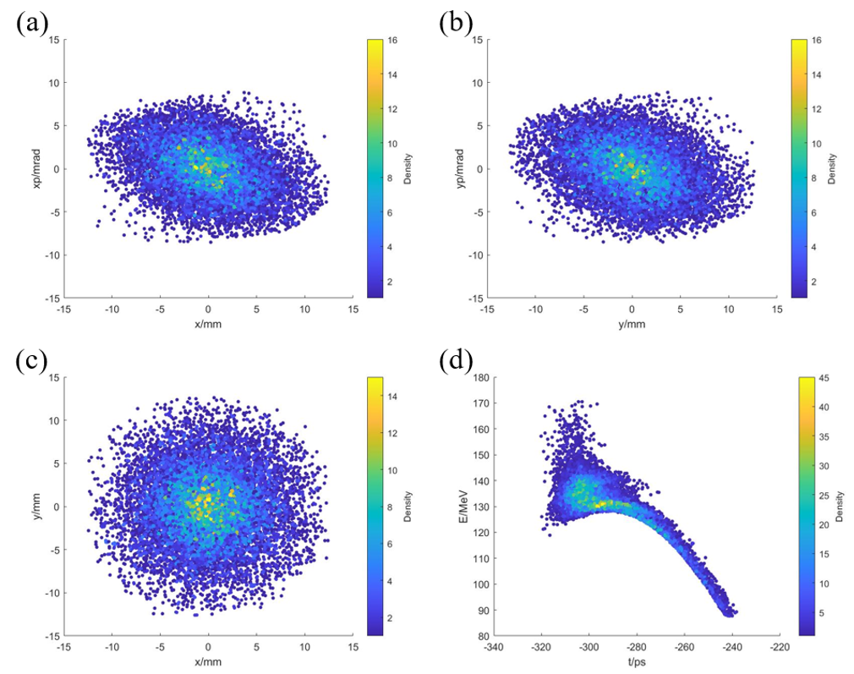
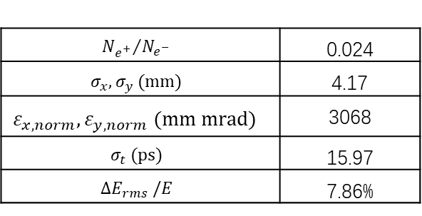
BTP正电子源段的磁场轮廓
100MeV正电子出口的束流参数
$${N_{e^{+}}}/{N_{e^{−}}}$$ | 0.024
$$σ_{x},σ_{y} (mm)$$ | 4.17
$$ε_{x,norm},ε_{y,norm} (mm mrad)$$ | 3068
$$σ_{t} (ps)$$ | 15.97
$$∆E_{rms} /E$$ | 7.86%
正电子在100MeV出口的束流相空间
Notes:
我们还使用从靶到 100 MeV 出口的完整磁场图进行了端到端模拟。得到的束流相空间如图所示。模拟结果表明，我们可以获得 0.024 的正电子产额，束团尺寸约为 4.17 mm。

Slide 25
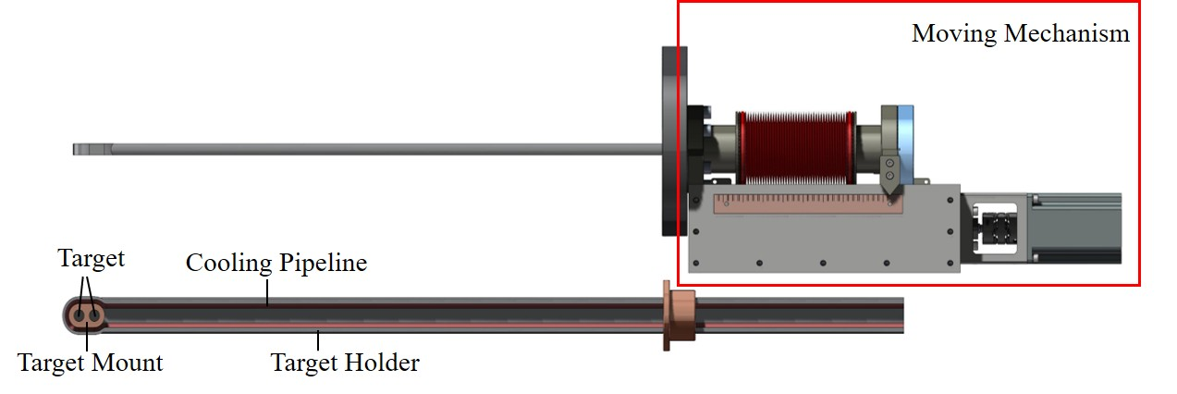
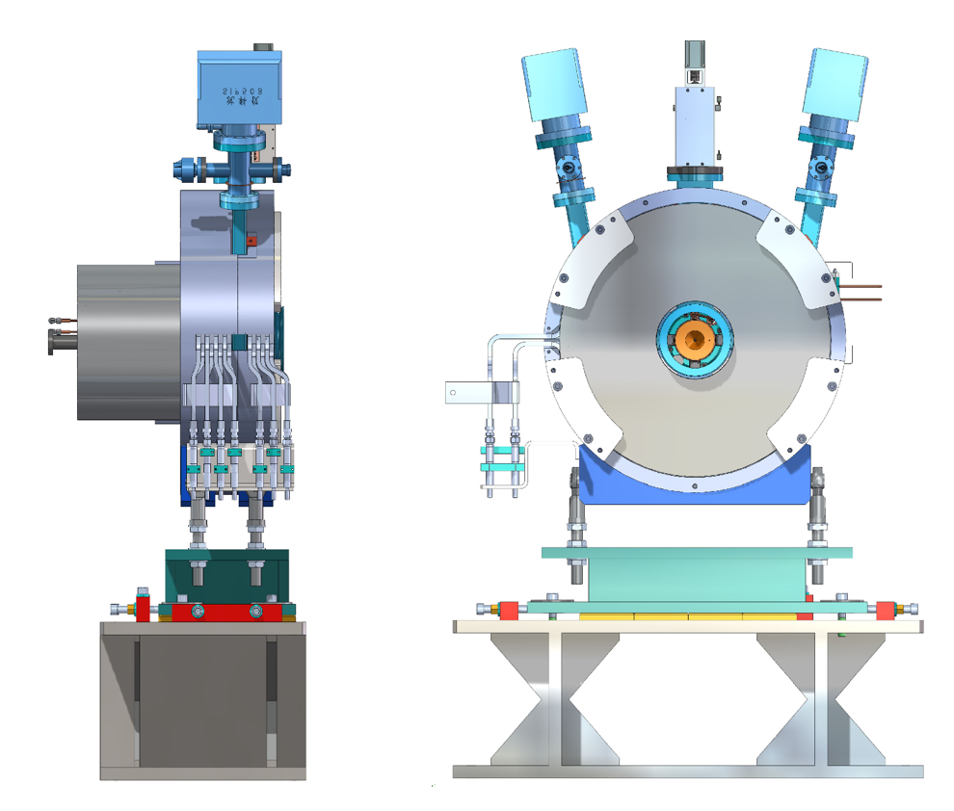

正电子摇摆靶的机械设计
正电子源系统的机械设计
AMD系统和真空系统的机械设计
Notes:
该页简单展示了正电子源系统的机械设计

Slide 26


轴线上磁场的分布
阻抗以及电感的测量
峰值磁场的测量
Notes:
这是最近我们对flux concentrator的磁场测量的结果

Slide 27




AMD大电流下的磁场测量
AMD电源
磁号匹配器
正电子源及AMD系统出厂测试
磁号供电电缆
正电子源及AMD系统现场测试
磁号

Slide 28


2026年6月29日，正电子源及AMD系统运送与安装

Slide 29
6
结论及未来计划

Slide 30
结论
完成了STCF正电子源系统的物理设计以及技术设计
完成了STCF束流测试平台的物理设计以及机械设计
完成了常温AMD的磁场，使其峰值磁场可达8T左右
模拟了基于单晶的正电子源，单晶方案最高可提高41%的正电子产额
未来计划
开展高功率电子束轰击摇摆靶材的实验，验证摇摆靶的热沉积能力
搭建束流测试平台的正电子源系统
确定超导AMD系统的实际布局以及完成利用金刚石提高正电子靶热传导能力的研究

Slide 31
感谢大家聆听
敬请各位老师批评指正

